Slide 1
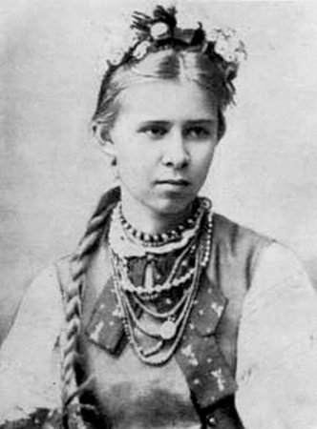
«Жанна д’Арк нашої літератури»
( Максим Рильський)
Маріна Р.
Манакова С.
10 - А

Slide 2
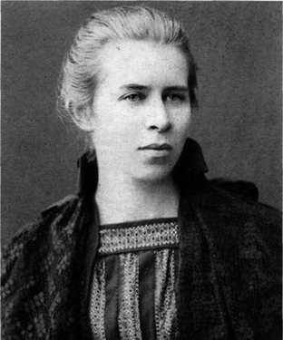
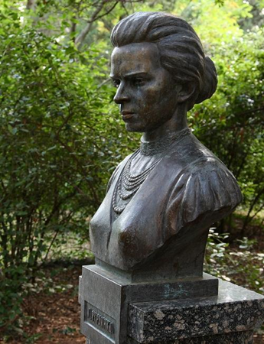
Творчість Лесі Українки стала наріжним каменем у розбудові української радянської поезії і драматургії.

Slide 3
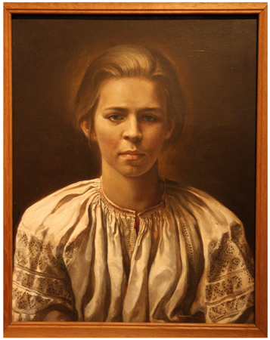
"Невільничі пісні" (1895 - 1896)
До циклу увійшли такі хрестоматійні твори, як
"І все-таки до тебе думка лине";
"Fiat nox!" ("Хай буде ніч!");
"Slavus- sclavus" ("слов'янин-раб");
"Товаришці на спомин";
"Поет під час облоги".

Slide 4
«Невільничі пісні»
Он пісня з високого муру лунає.
По мурах одважний співець походжає.
Поет не боїться від ворога смерти,
Бо вільная пісня не може умерти.
("Поет під час облоги")

Slide 5

Цикл "Пісні про волю" (1905) закликає борців створити
"пісню нову, щоб сіяла як промінь,
Щоб гомоніла й буяла, як пломінь,
Так, щоб червона ясна корогва
З піснею в купі творила дива!"

Slide 6


Весна 1905 р. спричинила появу знаменитої поезії Лесі Українки "Мріє, не зрадь!".

Slide 7
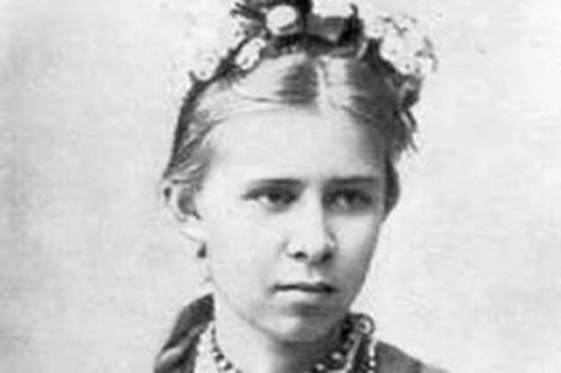
"Хочу дихать вогнем, хочу жити твоєю весною,
а як прийдеться згинуть за теє - дарма"
("Мріє, не зрадь!")

